Slide 1
Evropa
Vodstvo
Romana Zabořilová
ZŠ Jenišovice
VY_32_INOVACE_004

Slide 2
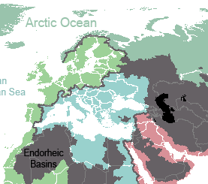
Evropská úmoří
Úmoří severního ledového oceánu
Bezodtoká oblast
Úmoří Atlantského oceánu
Úmoří středozemního moře – Atlatnského oceánu
Obr. 1
Notes:
http://cs.wikipedia.org/wiki/Soubor:Ocean_drainage.png

Slide 3
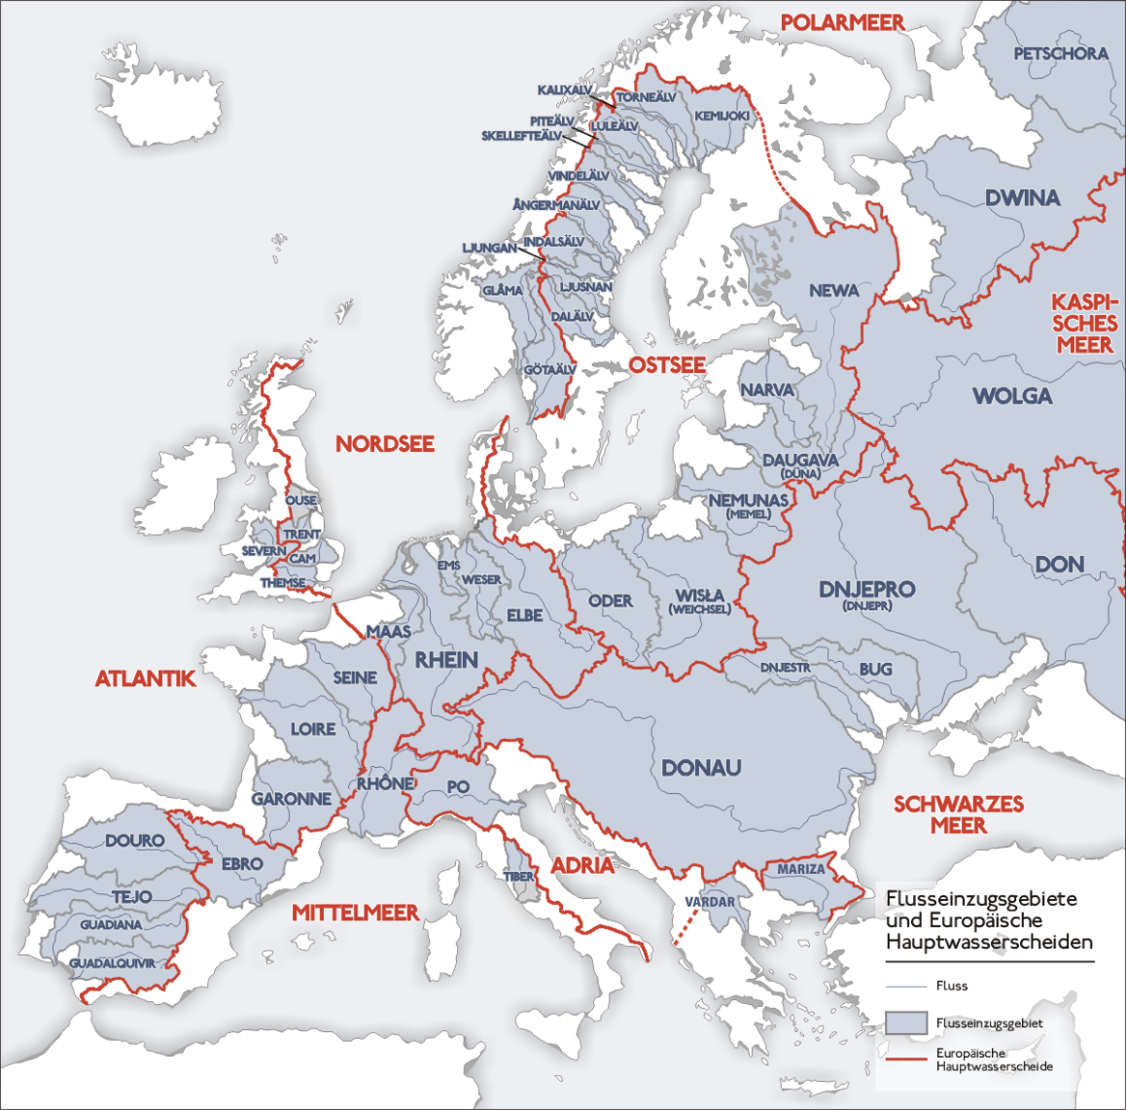
Evropská rozvodí
Hlavní evropské rozvodí mezi Atlantským a Severním ledovým oceánem
Rozvodí mezi Černým mořem a Severním a Baltským mořem. Stýkají se v České republice na Kralickém Sněžníku.
Obr. 2
Notes:
http://cs.wikipedia.org/wiki/Soubor:Europ%C3%A4ische_Wasserscheiden.png

Slide 4
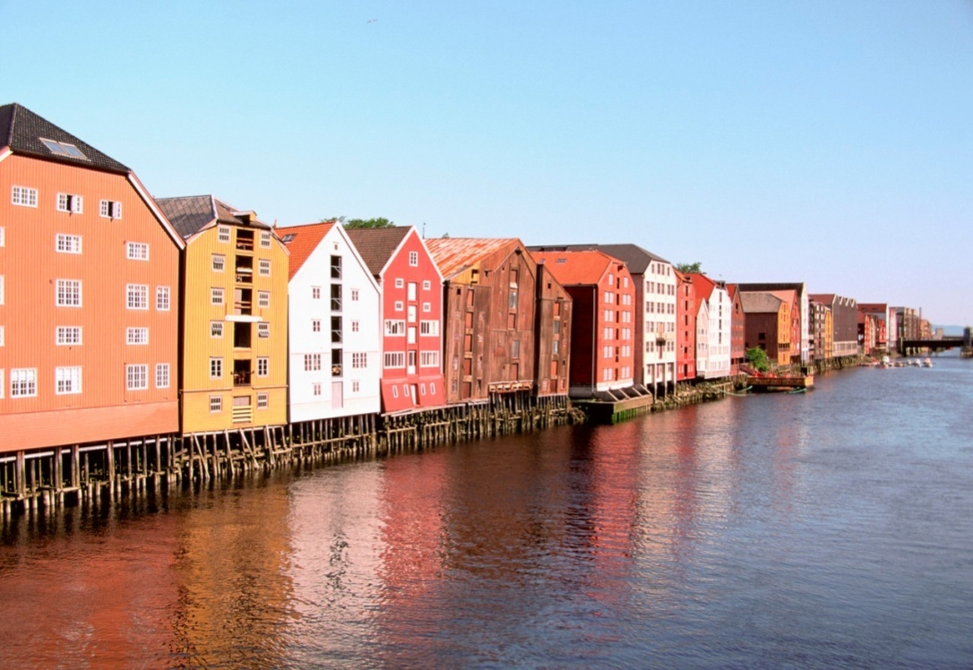
Evropské řeky
V Evropě s poměrně vlhkým podnebím je vytvořena poměrně hustá říční síť.
Vodnatost závisí na typu podnebí. Maxima vodních stavů jsou:
ve východní Evropě na jaře a počátkem léta
ve střední a severní Evropě na jaře
v západní a jižní Evropě v zimě
ve velehorách v létě.
Další důležité řeky:
Pád (It.)
Rhôna (Fr.)
Ebro (Šp.)
Seina (Fr.)
Temže (V.B.)
Rýn (N.)
Labe (ČR)
Odra (ČR)
Visla (Pol.)
Nejdelší řeky:
Volha 3534 km
Dunaj 2857 km
Ural 2428 km
Dněpr 2200 km
Don 1950 km
Kama 1805 km
Obr. 3

Slide 5
Průplavy
Na mnoha řekách byly vybudovány průplavy, které umožňují lodní dopravu.
Průplav Rýn-Mohan-Dunaj
Průplav Rýn-Mohan-Dunaj (známý i jako kanál Mohan-Dunaj, německy Rhein-Main-Donau-Kanal nebo také RMD-Kanal, Europakanal či Neuer Kanal) spojuje řeky Mohan a Dunaj od Bamberku přes Norimberk až do Kelheimu. Tato splavná vodní cesta spojuje Severní moře s Černým mořem.
Stavba moderního průplavu přes evropské rozvodí mezi Bamberkem a Norimberkem byla zahájena v roce 1960, tato část byla uvedena do provozu v roce 1972, poslední úsek byl splavněn v roce 1992. Průplav je dlouhý 171 km a jeho 16 zdymadel pomáhá lodím překonat výškový rozdíl 175 metrů. Jedenáct z nich od Bamberku zvedá hladinu z úrovně 230,9 metrů do nejvyššího bodu o nadmořské výšce 406 metrů. Pět zdymadel v dunajské části snižuje hladinu na úroveň 336,2 metrů.
Průplav je trapézového průřezu, šířka při vodní hladině je 55 m, hloubka čtyři metry. Kanálem mohou plout plavidla o ponoru do 2,7 metru, maximálně 11,45 metru široké a 190 metrů dlouhé. Některé úseky průplavu jsou vedeny v nadzemním betonovém korytě, na způsob akvaduktu. Betonových úseků je 5, ocelové vodní mosty jsou na trase 3. V průběhu toku je kanál přemostěn celkem 115 mosty, dálničními, silničními, železničními nebo lávkami pro pěší.

Slide 6
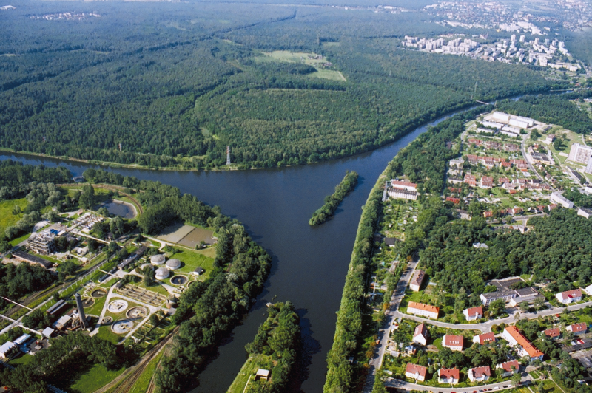
Kanál Dunaj-Odra-Labe
Vodní koridor Dunaj-Odra-Labe nebo také Průplav Dunaj-Odra-Labe, Kanál Dunaj-Odra-Labe, Vodní cesta Dunaj-Odra-Labe, D-O-L, DOL, je kontroverzní projekt průplavu, který by měl spojit řeky Dunaj, Odra a Labe pro lodní dopravu. Krom těchto řek mají významnou roli v projektu řeky Morava a Bečva. Příznivci průplavu jsou některá ministerstva České republiky i sousedních států, stavební, logistické a rejdařské firmy, některá města a obce na trase průplavu, někteří hejtmani , někteří dopravní odborníci a Evropská unie v rámci podpory udržitelného rozvoje v Evropě. Odpůrci jsou někteří dopravní odborníci ekologové a environmentalisté obávající se narušení přírodních biotopů a krajiny a některá města, obce a podnikatelé na trase kanálu, kterým územní ochrana pro vodní koridor Dunaj-Odra-Labe neumožňuje zastavět dotčené pozemky.
Obr. 4
Notes:
http://cs.wikipedia.org/wiki/Soubor:DOE_Crossroad.jpg

Slide 7
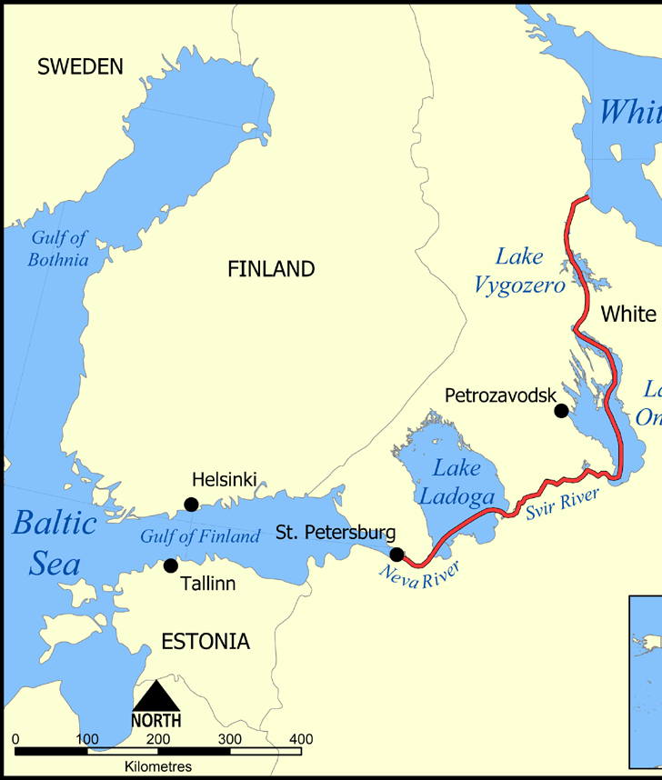
Bělomořsko-baltský kanál
Bělomořsko-baltský kanál, rusky Беломорско-балтийский канал) nebo pouze Bělomořský kanál je kanál, který spojuje Bílé a Baltské moře. Vede přes Oněžské jezero, řeku Svir, Ladožské jezero a Něvu. Tato stavba, jež byla dlouho považována za neuskutečnitelnou, byla postavena převážně vězni stalinských gulagů v rekordním čase v letech 1931-1933.
Obr. 5
Notes:
http://cs.wikipedia.org/wiki/Soubor:White_Sea_Canal_map.png

Slide 8
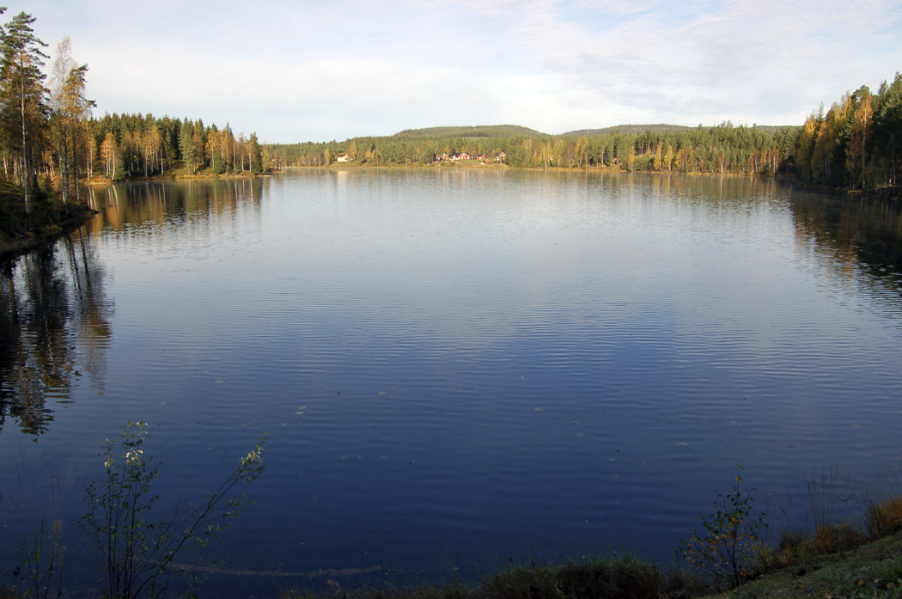
Jezera
V severní Evropě je hodně jezer – jezerní plošiny. Nejvíce jezer je ve Finsku - Země tisíce jezer. Většina jezer je ledovcového původu. Tj z tajících ledovců z poslední doby ledové.
Největší Evropská jezera
Ladožské 18 360 km² (Rusko)
Oněžské 9700 km²
Vänern (Švédsko)
Balaton
Bodamské j.
Obr. 6

Slide 9
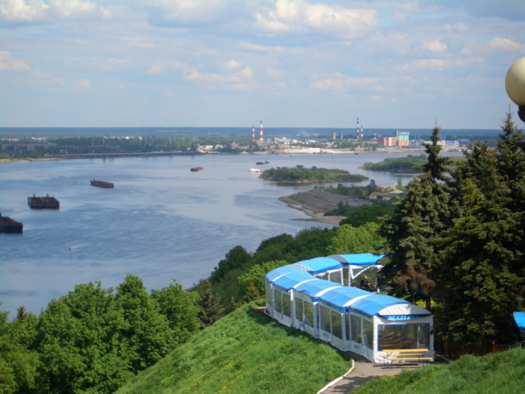
Přehradní nádrže
Na řekách které mají velký spád nebo velký průtok budují lidé nádrže.
Funkce nádrží:
Chrání proti povodním
Zásobárna vody
Vodní elektrárny
Rekreace a rybolov
Největší nádrže jsou v Rusku.
Přehrady a hydroelektrárny na Volze - Volžská kaskáda:
Volžská (Ivankovská) přehrada
Ugličská přehrada
Rybinská přehrada
Gorkovská přehrada
Čeboksarská přehrada
Samarská (Kujbyševská) přehrada (největší – 6450 km²)
Saratovská přehrada
Volgogradská přehrada
Celková plocha zatopená volžskými přehradami přesahuje 20 000 km².
Obr. 7
Notes:
http://cs.wikipedia.org/wiki/Soubor:Nizhny-Novgorod-Volga-Bor-1460.jpg

Slide 10
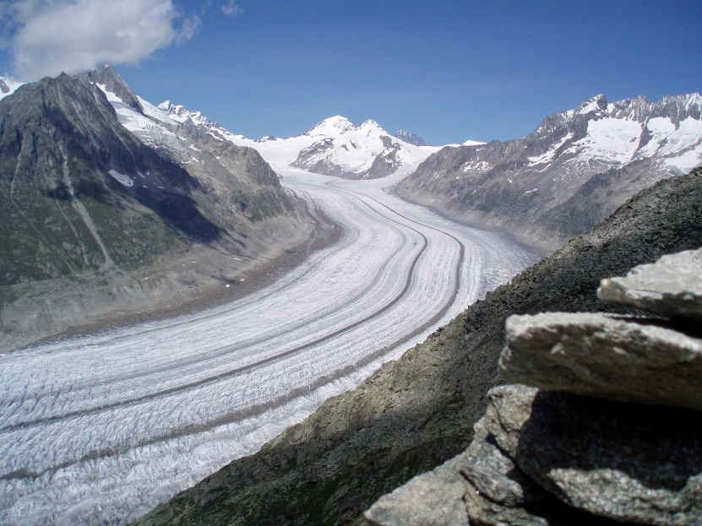
Ledovce
Pevninský ledovec – pokrývá plochy v polárních oblastech. I v subpolárním podnebném pásu.
Na Západních Špicberkách a na Islandu.
Horský ledovec se nachází v údolí hor. V Alpách ve Skandinávském pohoří i v Pyrenejích.
Tloušťka ledovce až 300m.
Největší Alpský ledovec Aletschský má tloušťku 800m a délku 26
Obr. 8
Notes:
http://cs.wikipedia.org/wiki/Soubor:Aletschgletsjer_Zwitserland.JPG

Slide 11
Zdroje informací:
Obr.1: Original uploader was Citynoise at en.wikipedia, 2007 [cit. 2011-09-01]. Dostupné na WWW : <http://cs.wikipedia.org/wiki/Soubor:Ocean_drainage.png >.
Obr.2Sansculotte, 2004, [cit. 2011-09-01]. Dostupné na WWW : < http://cs.wikipedia.org/wiki/Soubor:Europ%C3%A4ische_Wasserscheiden.png >.
Obr.3: klipart>.
Obr.4: Jaroslav Kubec , 2005,[cit. 2011-09-01]. Dostupné na WWW : http://cs.wikipedia.org/wiki/Soubor:DOE_Crossroad.jpg >.
Obr.5: NormanEinstein, 2005. [cit. 2011-09-01]. Dostupné na WWW : < http://cs.wikipedia.org/wiki/Soubor:White_Sea_Canal_map.png >.
Obr.6: klipart
Obr.7: Vladimir Menkov, 2006, [cit. 2011-09-01]. Dostupné na WWW : < http://cs.wikipedia.org/wiki/Soubor:Nizhny-Novgorod-Volga-Bor-1460.jpg >.
Obr.8: Onderwijsgek, 2007, [cit. 2011-09-01]. Dostupné na WWW : < http://cs.wikipedia.org/wiki/Soubor:Aletschgletsjer_Zwitserland.JPG >.

